Slide 1

Оценка качества
Выполнила студентка гр. 02423-ДБ Гурская Д.И.

Slide 2
О компании
М.Видео — российская торговая сеть по продаже бытовой техники и электроники, основанная в 1993 году. Является публичной компанией.
После слияния с сетью «Эльдорадо» в 2018 году, оба бренда были сформированы в группу «М.Видео-Эльдорадо».
По данным за 2020 год, группа «М.Видео-Эльдорадо» занимала первое место в России по объёму продаж в сети среди ритейлеров, специализирующихся на реализации непродовольственных товаров.

Slide 3
Сеть магазинов М.Видео и Эльдорадо на конец марта 2024
1 241 магазин в 373 городах России
100% онлайн-покрытие в городах присутствия
Источник: https://www.mvideoeldorado.ru/ru/shareholders-and-investors/results-and-reports/results-center

Slide 4
Операционные показатели М.Видео-Эльдорадо за 1 квартал 2024 года
млрд руб. с НДС | 1 кв ‘23 | 1 кв `24 | Изм., %
GMV[1] | 111,5 | 131,3 | +17,7%
Общие онлайн-продажи[2] | 78,9 | 97,9 | +24,1%
Доля общих онлайн-продаж от GMV, % | 70,7% | 74,5% | +3,8пп
[1] Показатель GMV (gross merchandise value) включает покупки в розничных магазинах (включая заказы самовывозом), оплаченные и доставленные на дом онлайн-заказы, а также оплаченные отгрузки со складов юридическим лицам.
[2] Общие онлайн-продажи Группы М.Видео-Эльдорадо учитывают продажи на веб-платформе (на веб-сайте и в контактном центре), а также на мобильной платформе (в Приложении покупателя и Приложении продавца в магазине).

Slide 5
Факторы, повлиявшие на результаты
Расширение ассортимента, инструментов и каналов продаж
Открытие новых магазинов (15 новых магазинов компактного формата в 14 городах России)
Продажи пылесосов, сушильных машин и микроволновых печей увеличились на 40%, фенов и стайлеров — на 30%, игровых консолей и аксессуаров — на 25%
Запуск фирменных зон «М.Мастер» для полного спектра услуг ремонта и сервисного обслуживания в магазинах М.Видео и Эльдорадо

Slide 6
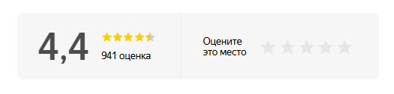
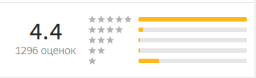
Оценка
На основе личного клиентского опыта и анализа отзывов клиентов на сервисах Яндекс Карты, 2GIS
Средняя оценка*
Яндекс Карты - 4,4 (941 оценка)
2GIS - 4,4 (1296 оценок)
* Данные на 24.10.2024 года

Slide 7
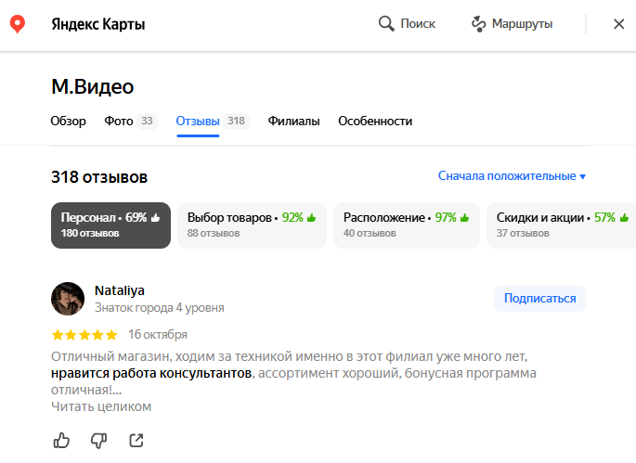
Надежность 5
Положительные отзывы
Доступность и удобное местоположение
Широкий ассортимент
Профессионализм консультантов
Отрицательные отзывы
Проблемы с доставкой
Обслуживание персонала

Slide 8
Доступность 4
Сделать заказ
Онлайн
Офлайн
Веб-сайт
Мобильное приложение
10 магазинов в Иркутске
Консультация
Онлайн-консультант
Сотрудники магазина

Slide 9
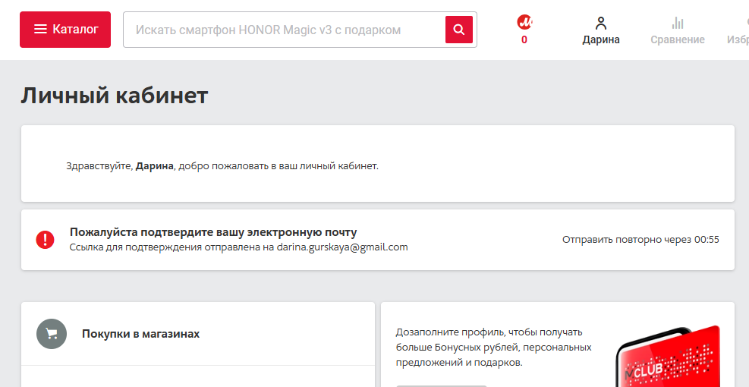
Доступность 4
Указание способа оплаты и доставки
Специальные предложения
Избранные товары
Баланс бонусных рублей

Slide 10
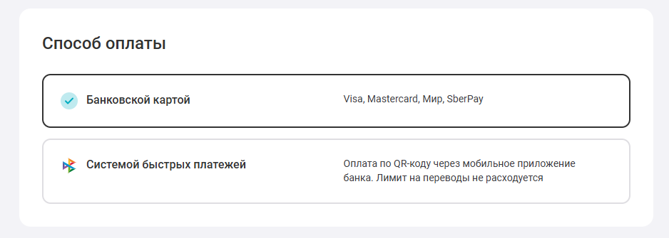
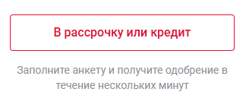
Доступность 4
Доступно оформление рассрочки платежа и кредит

Slide 11
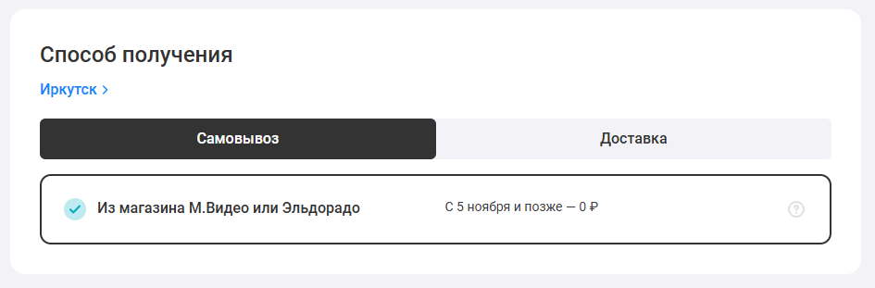
Доступность 4
Самовывоз (бесплатно): 10 магазинов в Иркутске, с 10:00 до 21:00
Доставка курьером (629 руб.) + Функция отслеживания статуса заказа

Slide 12
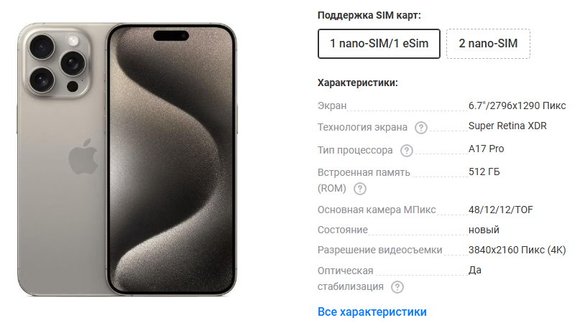
Информативность 5
Доступность
Актуальность
Полнота
Достоверность
Соответствие товара описанию

Slide 13
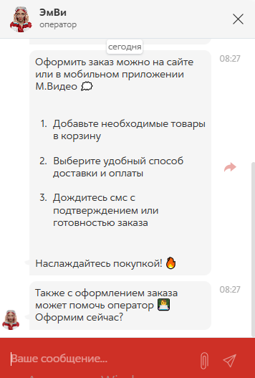
Гибкость 4
Возможность добавить комментарий к заказу перед оформлением
Возможность изменить адрес или способ доставки через контактный центр или онлайн-консультанта

Slide 14
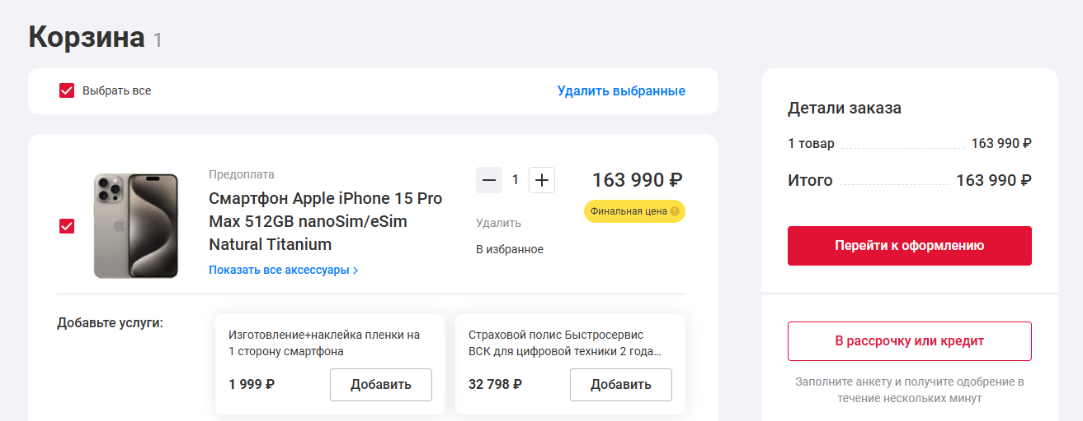
Цена 4
Отсутствие комментариев и отзывов клиентов
Маленький выбор цветов и вариантов памяти
Отсутствие в магазинах города
Notes:
Мвидео показывает высокие результаты по всем указанным критериям. Они зарекомендовали себя как надежный интернет-магазин с хорошим уровнем сервиса. Например, при покупке «iPhone 15 Pro Max на 512 ГБ» пользователи могут ожидать качественное выполнение заказа, актуальную информацию о товаре и гибкие условия обслуживания.
Чтобы оценить востребованность, обоснованность и доступность цены на товар «iPhone 15 Pro Max на 512 ГБ» в магазине Мвидео, рассмотрим каждый из этих пунктов подробнее.
1. Востребованность
Популярность модели: iPhone 15 Pro Max является одной из самых ожидаемых моделей от Apple, и спрос на новинки компании всегда высок. Высокая популярность смартфонов Apple гарантирует, что такие модели, как iPhone 15 Pro Max, быстро распродаются и вызывают интерес у потребителей.
Анализ спроса: В преддверии релиза новых моделей Apple маркетинговые исследования показывают рост интереса к предыдущим поколениям. Если говорить о текущем моменте, вероятно, что этот смартфон привлекает множество покупателей благодаря своим характеристикам и статусу.
Отзывы и оценки: На сайтах с отзывами потребителей обычно можно найти мнения о товаре. Если к iPhone 15 Pro Max на 512 ГБ уже существует множество положительных комментариев, это также подтверждает его востребованность.
2. Обоснованность
Соотношение цены и характеристик: iPhone 15 Pro Max на 512 ГБ ориентирован на высокую ценовую категорию, поэтому его цена обоснована качеством, производительностью и функциональностью.
Конкуренция на рынке: Оценка конкуренции свидетельствует о том, что аналогичные устройства от других производителей находятся в сопоставимом ценовом диапазоне, однако качество и бренд Apple нередко позволяют им сохранять высокую стоимость.
Технические характеристики: Высокое качество сборки, продвинутая камера, процессор с высокими показателями производительности и продолжительная поддержка обновлений — все это делает цену на данный товар более чем оправданной.
3. Доступность цены
Сравнение с другими ритейлерами: Сравнительный анализ цен в других магазинах показывает, что Мвидео, как правило, не сильно отличается от других крупных ритейлеров, таких как DNS или «Эльдорадо». Наличие акций и специальных предложений может несколько снизить цену.
Условия оплаты и рассрочки: Мвидео предлагает различные методы оплаты, включая кредит, рассрочку и возможность Trade-In, что делает покупку более доступной для разных категорий покупателей.
Доступность в розничной сети: Как правило, в крупных магазинах, таких как Мвидео, высока вероятность наличия популярного товара в магазине, им поддерживается достаточный запас, что обеспечивает быструю покупку без необходимости ожидания.
Вывод
В целом, iPhone 15 Pro Max на 512 ГБ в магазине Мвидео можно рассматривать как востребованный товар с обоснованной ценой и достаточно доступной для большинства категорий потребителей благодаря гибким условиям оплаты.
Чтобы оценить востребованность, обоснованность и доступность цены на товар «iPhone 15 Pro Max на 512 ГБ» в магазине Мвидео, рассмотрим каждый из этих пунктов подробнее.
1. Востребованность
Популярность модели: iPhone 15 Pro Max является одной из самых ожидаемых моделей от Apple, и спрос на новинки компании всегда высок. Высокая популярность смартфонов Apple гарантирует, что такие модели, как iPhone 15 Pro Max, быстро распродаются и вызывают интерес у потребителей.
Анализ спроса: В преддверии релиза новых моделей Apple маркетинговые исследования показывают рост интереса к предыдущим поколениям. Если говорить о текущем моменте, вероятно, что этот смартфон привлекает множество покупателей благодаря своим характеристикам и статусу.
Отзывы и оценки: На сайтах с отзывами потребителей обычно можно найти мнения о товаре. Если к iPhone 15 Pro Max на 512 ГБ уже существует множество положительных комментариев, это также подтверждает его востребованность.
2. Обоснованность
Соотношение цены и характеристик: iPhone 15 Pro Max на 512 ГБ ориентирован на высокую ценовую категорию, поэтому его цена обоснована качеством, производительностью и функциональностью.
Конкуренция на рынке: Оценка конкуренции свидетельствует о том, что аналогичные устройства от других производителей находятся в сопоставимом ценовом диапазоне, однако качество и бренд Apple нередко позволяют им сохранять высокую стоимость.
Технические характеристики: Высокое качество сборки, продвинутая камера, процессор с высокими показателями производительности и продолжительная поддержка обновлений — все это делает цену на данный товар более чем оправданной.
3. Доступность цены
Сравнение с другими ритейлерами: Сравнительный анализ цен в других магазинах показывает, что Мвидео, как правило, не сильно отличается от других крупных ритейлеров, таких как DNS или «Эльдорадо». Наличие акций и специальных предложений может несколько снизить цену.
Условия оплаты и рассрочки: Мвидео предлагает различные методы оплаты, включая кредит, рассрочку и возможность Trade-In, что делает покупку более доступной для разных категорий покупателей.
Доступность в розничной сети: Как правило, в крупных магазинах, таких как Мвидео, высока вероятность наличия популярного товара в магазине, им поддерживается достаточный запас, что обеспечивает быструю покупку без необходимости ожидания.
Вывод
В целом, iPhone 15 Pro Max на 512 ГБ в магазине Мвидео можно рассматривать как востребованный товар с обоснованной ценой и достаточно доступной для большинства категорий потребителей благодаря гибким условиям оплаты.

Slide 15
Итоговая оценка
№ | Наименование параметра | Оценка | Вес
1 | Надежность | 5 | 0,5
2 | Информативность | 5 | 0,1
3 | Доступность | 4 | 0,2
4 | Гибкость | 4 | 0,05
5 | Цена | 4 | 0,15
Итого: |  | Средняя: 4,4 Средневзвешенная: 4,6 | 1

